Slide 1
Shoeshifter
Remeselné dni 2023

Slide 2
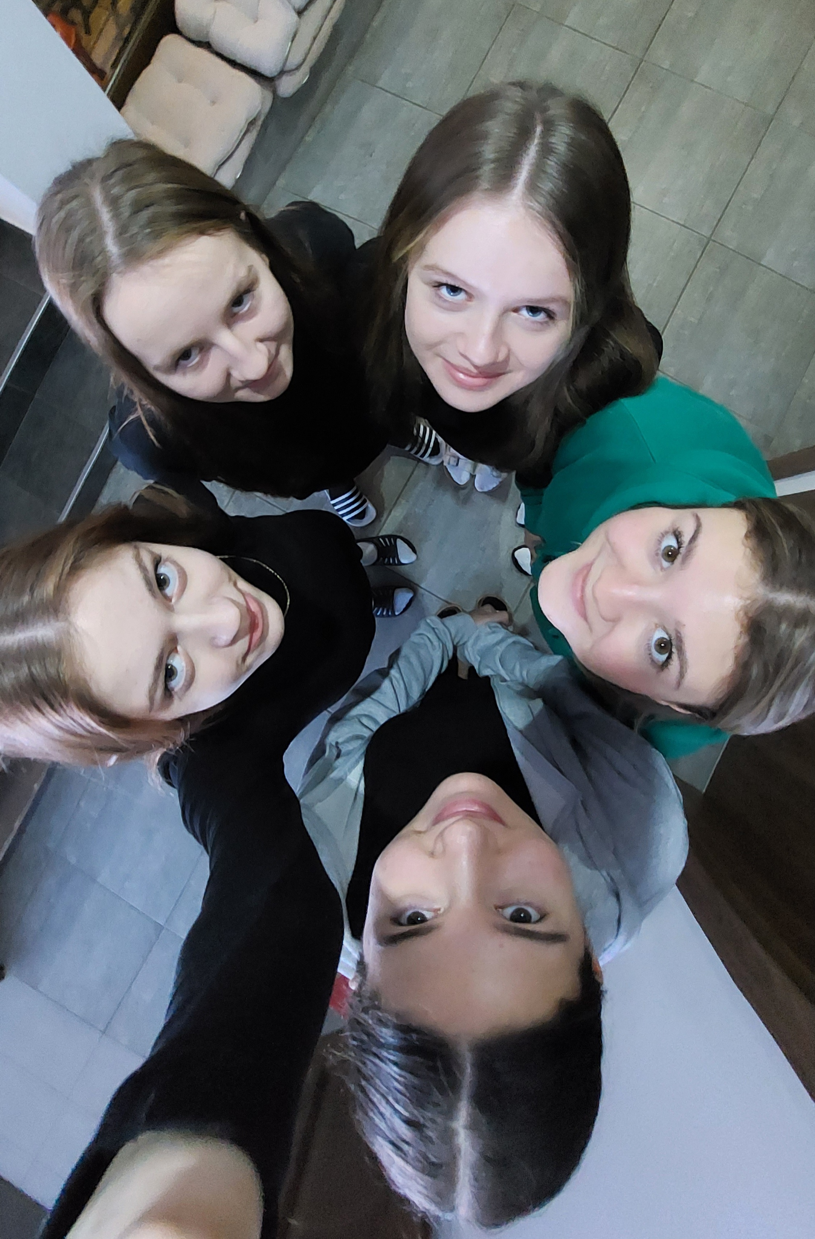
To sme my
Leader: Nikol (Capybara) Sobeková
Vývojár: Dominika (Syseľ) Kravárová
Marketing: Katka (Medvedík čistotný) Čierna
Dizajnéri: Janka (Leňochod) Pažítková
Michaela (Potkan) Barancová

Slide 3
Problém
Veľká spotreba topánok (veľa odpadu)

Slide 4
Shoeshifters - riešenie
Samo nastaviteľné tenisky, ktoré môžeme prispôsobovať našim nohám
Jednoducho stlačíme pushadlo - vnútro topánky sa nafúkne a tým vyplní priestor
Tlačidlo odfukávač slúži na pravý opak - topánka sa naspať zväčšií

Slide 5
Princíp fungovania
odfukávač
pushadlo

Slide 6
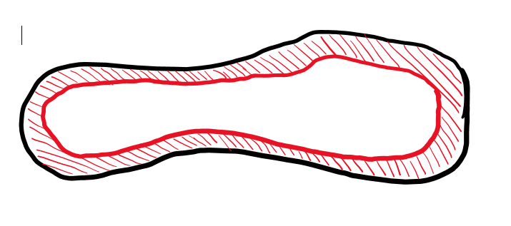
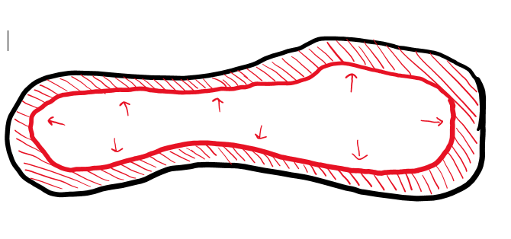
Princíp fungovania

Slide 7
Plusy a mínusy
Plusy:
ekologické
šetrnné (nekupujete každý rok nové topánky)
šetria peniaze
Mínusy:
môžu sa skôr poškodiť

Slide 8
Marketing
Cena nášho produktu:
Pre deti - 59,99€
Pre dospelých - 79,99€
Nájdete nás na:
www.shoeshifter.com

Slide 9
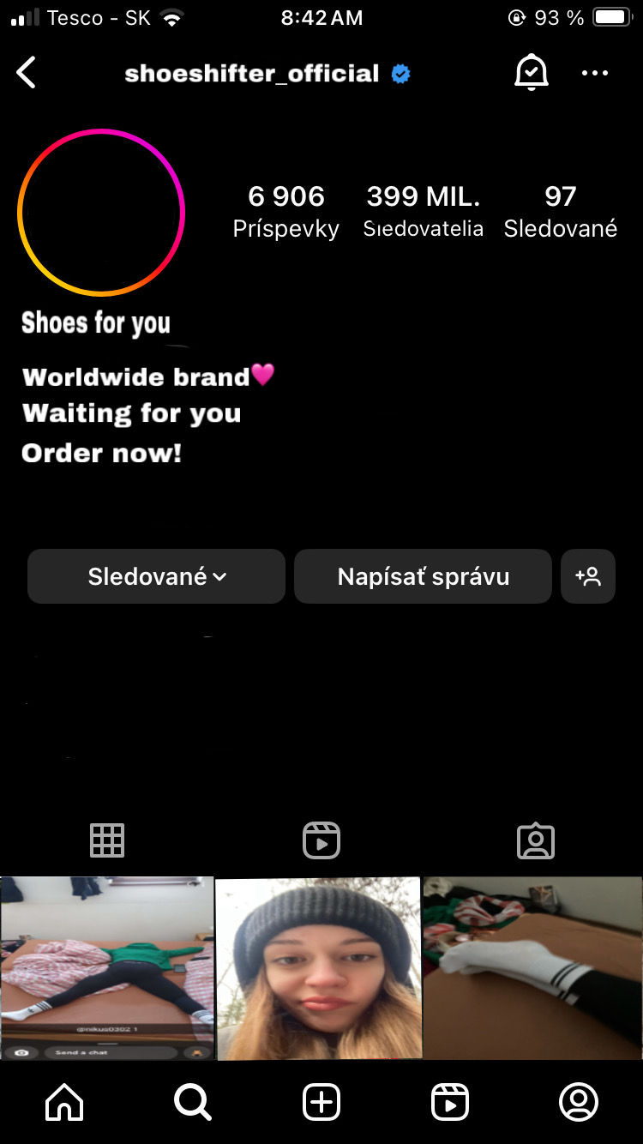
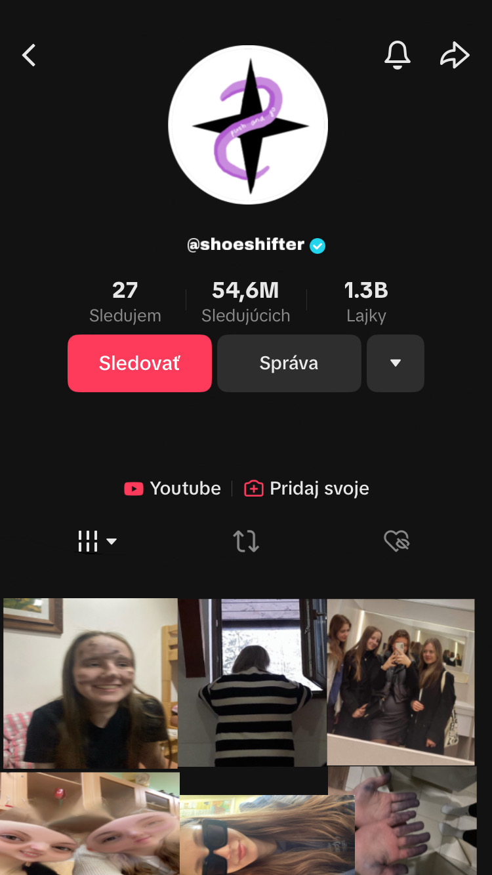
Naše sociálne siete
@shoeshifter_official – Instagram
@shoeshifter_official – Tiktok

Slide 10
ĎAKUJEME ZA POZORNOSŤ

Slide 11
Zdroje
https://pxhere.com/sk/photo/954205

